Slide 1
Organizácia a riadenie informačných inštitúcií
Prednášky: prof. PhDr. Dušan Katuščák, PhD.

Slide 2
Inštitúcia
Inštitúcia alebo ustanovizeň je spoločenská inštitúcia resp. jej budova.
Inštitúcia alebo ustanovizeň alebo inštitút môže byť:
v práve: právna inštitúcia (súhrn právnych predpisov a nimi upravených právnych pomerov, ktoré tvoria účelový celok)
v sociológii, antropológii a podobne: forma ľudského spolužitia zachovávajúca isté stabilné vzory, napr. inštitúcia manželstva
Inštitút alebo ústav je spoločenská inštitúcia s výskumným alebo praktickým verejným zameraním resp. jej budova.
Inštitút bol v minulosti typ vysokej školy, napr. pedagogický inštitút

Slide 3
Spoločenská inštitúcia
Spoločenská inštitúcia je súbor zariadení, v ktorých určití ľudia, vybraní členovia skupín, dostávajú poverenie k výkonu verejných a neosobných činností, ktoré sú potrebné na uspokojovanie existujúcich potrieb jednotlivca alebo pospolitosti alebo pre reguláciu správania sa ostatných členov skupiny.
Príklady spoločenských inštitúcií:
ekonomická inštitúcia (zaoberá sa výrobou a výrobnými vyťahmi)
informačná inštitúcia (predmet záujmu: informačné systémy a služby)
finančná inštitúcia (finančné vzťahy a transakcie medzi dlžníkmi a veriteľmi)
kultúrna inštitúcia (inštitúcie živej kultúry, pamäťové a fondové inštitúcie...)
náboženská inštitúcia (duchovná kultúra, náboženstvo, šírenie kresťanstva...)
politická inštitúcia (získanie a výkon moci)
sociálna inštitúcia (sociálne systémy a služby, znevýhodnení a iné skupiny)
vedecká inštitúcia (tvorí a rozvíja vedu, výskum, vývoj, transfer poznatkov pre prax)
výchovná inštitúcia (rozvoj kultúry a kultúrnosti človeka cez výchovu a vzdelávanie)

Slide 4
Inštitúcia a organizácia
Rozlišujeme teda:
mocenské (politické),
náboženské,
ekonomické,
vzdelávacie a pod. inštitúcie, resp. inštitucionálne systémy.
Inštitúcie v krajine tvoria inštitucionalizovaný systém
Prvkami systému sú jednotlivé inštitúcie a zložkami systému sú vzťahy medzi nimi navzájom a spoločnosťou
Inštitúcie – inštitucionálny systém zabezpečujú fungovanie spoločnosti a chránia spoločnosť:
pred fyzickým zánikom,
pred nedostatkom,
pred vonkajšou alebo vnútornou agresiou,

Slide 5
Inštitúcie a organizácie
Pri vymedzovaní povahy inštitúcie je potrebné ju odlíšiť od organizácie.
Pojmy inštitúcia a organizácia s v praxi často zamieňajú ako synonymá.
Inštitúcia totiž znamená spôsob, akým ľudia vykonávajú určitú činnosť,
Organizácie vytvárajú ľudia, ktorý určitú činnosť inštitucionalizovaným spôsobom uskutočňujú.
Vytvárajú ich pre organizačné zabezpečenie, uľahčenie, kontrolu tejto činnosti.
Napr. vzdelávanie je inštitúcia, škola je organizácia.
Napr. kultúra je inštitúcia, divadlo je organizácia
Inštitúcie sa formujú v spoločnosti postupne, vyznačujú sa vysokou stabilitou, ale dochádza aj k ich zmenám, prekonaniu a pod.
Napr. zmeny, ktoré zaznamenala inštitúcia rodiny vo vývoji modernej spoločnosti.

Slide 6
Štát ako inštitúcia
ŠTÁT je verejnoprávna korporácia, ktorej inštitúcie (štát.orgány, štátne organizácie), ich usporiadanie, funkcie, práva a povinnosti ustanovuje vnútroštátne a medzinárodné právo.
-vzniká na základe spoločenskej zmluvy, ktorá je právnym dokumentom (hlavne ústava a zákony). Táto spoločenská zmluva sa obnovuje pravidelne uskutočňovaním demokratických volieb
-štát ako verejnoprávna korporácia je forma organizácie spoločnosti, ktorá vznikla a existuje na základe spoločenskej zmluvy, vyznačuje sa najväčšou a najvyššou suverénnou mocou nad štátnym teritóriom a obyvateľstvom, ako aj personálnym (obyvateľstvo), vecným (teritórium) a organizačno-normatívnym substrátom (právny systém)

Slide 7
Znaky štátu
ZNAKY ŠTÁTU: prostredníctvom štát. znakov môžme definovať štát ako právnu inštitúciu, ktorá je verejnoprávnou korporáciou
-primárne znaky štátu: suverenita, obyvateľstvo, územie, moc
-sekundárne: právny systém, úradný jazyk, dane, clá, poplatky, štátne symboly

Slide 8
Územie štátu
ÚZEMIE ŠTÁTU: v minulosti-domínium, v súčasnosti republika, impérium, (panstvo)
-základom každého štátu sú štátne hranice, ktorých charakter či dĺžku určujú medzinárodné zmluvy štátu.
-územie štátu je trojrozmerné: vytvára ho suchozemský povrch, vodná hladina, priestor pod aj nad povrchom, rieky, jazerá a teritoriálne vody
-územie nemusí vytvárať kompaktný geografický celok, najvýznamnejšia časť územia, kde sú najvyššie štát. orgány vrátane hlavného mesta sa volá materské územie
-územie štátu je teritoriálne vymedzené hranicami štátu, ktoré sú zabezpečené zmluvným systémom
-delimitácia: zmluvné určenie smeru a charakteru hraníc, jej výsledkom je hraničná čiara
-demarkácia: detailné vymedzenie hranice na základe delimitácie priamo na mieste pomocou hraničných znakov

Slide 9
Základné procesy informačných inštitúcií
tvorba
získavanie
spracovanie
ochrana
sprístupňovanie

Slide 10
Prvky informačnej inštitúcie
tvorca (autor, editor, korporácia, vysielač, expedient)
informačný špecialista (knihovník, bibliograf, katalogizátor, klasifikátor, indexátor, dokumentarista, konzervátor, archivár, muzejník, informátor, rešeršér a pod. Pozri katalóg pracovných činností, katalóg zamestnaní)
používateľ (čitateľ, príjemca, percipient)
infraštruktúra (budovy, zariadenia, digitálne technológie)

Slide 11
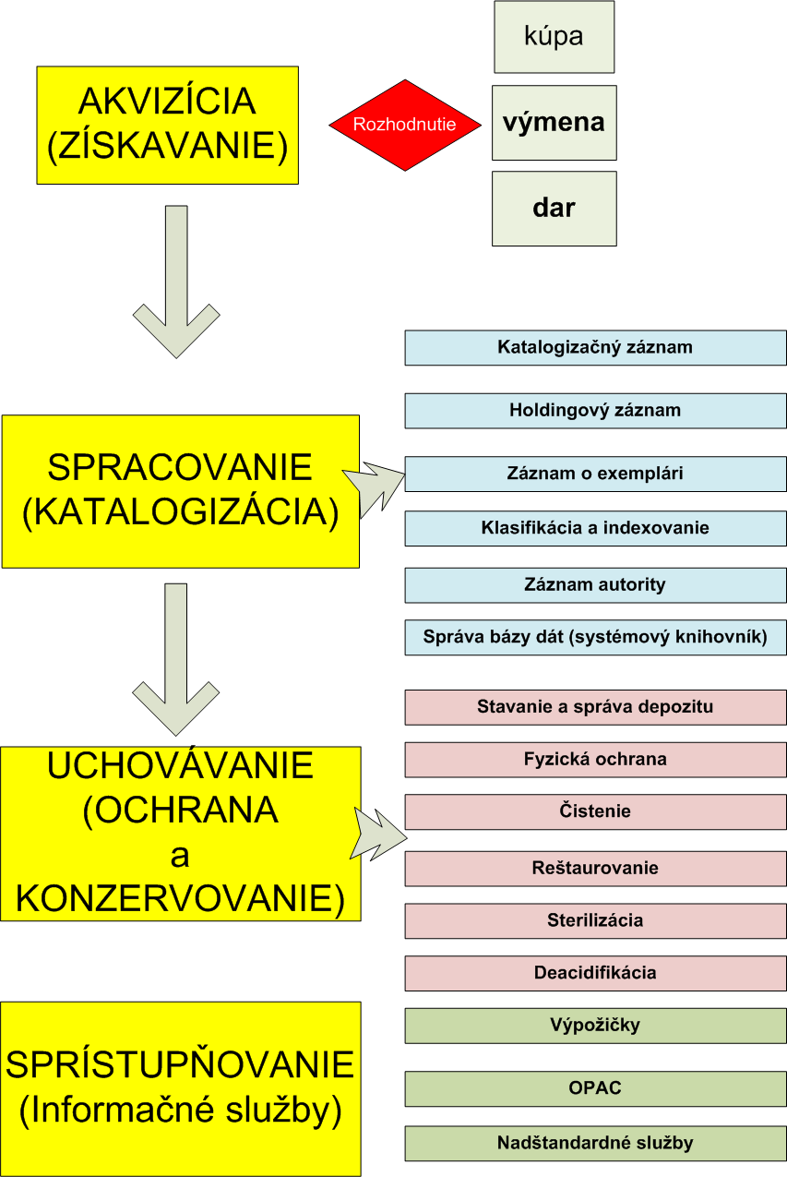

Slide 12
Právne predpisy upravujúce riadenie a pôsobnosť informačných inštitúcií (výber)
Médiá. Ochrana pamiatkového fondu, kultúrne dedičstvo a knihovníctvo
„Mediálny zákon“. http://www.vyvlastnenie.sk/predpisy/tlacovy-zakon/
Mediálne zákony: je ich viac – prehľad pozri: http://www.infovolby.sk/index.php?base=data/legislativa/medialne
Zákon č. 49/2002 Z. z. o ochrane pamiatkového fondu v znení neskorších predpisov
Zákon č. 183/2000 Z. z. o knižniciach, o doplnení zákona Slovenskej národnej rady č. 27/1987 Zb. o štátnej pamiatkovej starostlivosti a o zmene a doplnení zákona č. 68/1997 Z. z. o Matici Slovenskej v znení neskorších predpisov
Zákon č. 206/2009 Z. z. o múzeách a o galériách a o ochrane predmetov kultúrnej hodnoty a o zmene zákona Slovenskej národnej rady č. 372/1990 Zb. o priestupkoch v znení neskorších predpisov
Umenie
Zákon č. 385/1997 Z. z. o Slovenskom národnom divadle
Zákon č. 114/2000 Z. z. o Slovenskej filharmónii
Autorské právo a práva súvisiace s autorským právom
Zákon č. 618/2003 Z. z. o autorskom práve a právach súvisiacich s autorským právom (autorský zákon) v znení neskorších predpisov

Slide 13
Povinný výtlačok
http://www.snk.sk/swift_data/source/ODSD/pdf/zak_o_PV.pdf

Slide 14
Vymedzenie predmetu
Pojem „informačná inštitúcia“
Akákoľvek právnická alebo fyzická osoba, ktorá získava (AKV_link) spracúva (KAT_link), uchováva, ochraňuje a sprístupňuje informácie v oblasti hospodárstva, vedy, výskumu, podnikania, vzdelávania, služieb, zábavy a pod.
Procesy Procesy v informačnej inštitúcii.vsd
Informačné inštitúcie (strediská, kancelárie...) v
štátnom a verejnom sektore
privátnom a podnikateľskom sektore

Slide 15
Legislatíva inštitúcií a organizácií
A) Vonkajšie pravidlá
Ústava
Zákony
Smernice, vyhlášky, nariadenia
Štandardy
B) Vnútorné pravidlá
Zriaďovacia alebo ustanovujúca listina
Organizačný poriadok
Pracovný poriadok

Slide 16
Zákony
Napr. o informačných systémoch verejnej správy a o zmene a doplnení niektorých zákonov- http://www.vyvlastnenie.sk/predpisy/zakon-o-informacnych-systemoch-verejnej-spravy/
Zákon o verejnej službe : http://www.ozjvsr.sk/wp-content/uploads/2012/04/Z%C3%A1kon-o-verejnej-slu%C5%BEbe.pdf
(najmä pracovná zmluva, plat zamestnanca)
Katalóg pracovných činností, tarifné triedy a platové stupne, zaraďovanie zamestnancov do platových tried a stupňov, katalóg pracovných činností, čo je, to, čo obsahuje)
o štátnej službe – poslanie, koho sa týka
o rozpočtových pravidlách – poslanie, všeobecná xcharakteristika
o štatistickom vykazovaní – poslanie, všeobecná charakteristika
Príklad, hlavné zdroje
Legislatíva v rezorte kultúry:
http://www.culture.gov.sk/ministerstvo/legislativa/pravne-predpisy-v-oblasti-kultury-19b.html
Zákonník práce (hlavne – pracovný pomer, pracovná zmluva, skončenie pracovného pomeru, pracovná disciplína): http://www.szk.sk/files/legislativa/2001-311_znenie_20130101.pdf

Slide 17
Požiadavky profesora
Vedomosti budú overené skúšobným testom v rámci skúšobného obdobia semestra
Študenti musia mať vedomosti o základných právnych predpisoch, ktoré sa vzťahujú na PFI v kultúre a médiách
Jednotlivo alebo v dvojiciach pripravia a budú na seminároch prezentovať seminárnu prácu:
„Komplexný opis informačnej inštitúcie ...“

Slide 18
Zadanie
Akákoľvek informačná inštitúcia (štátna, verejná, privátna, domáca, zahraničná)
Štruktúra seminárnej práce (štandardná dĺžka 3-6 strán 5400-10800 znakov)
Vznik (ako vznikla – história vzniku, spôsob založenia - zákon, rozhodnutie, uznesenie..., právna subjektivita?)
Vecné zameranie alebo pôsobnosť (hlavná činnosť, výsledky, produkty alebo služby)
Veľkosť inštitúcie (do 5 zamestnancov, malá, stredná veľká inštitúcie?)
Organizačná štruktúra a spôsob riadenia – (špecifiká a zaujímavosti, hlavné právne predpisy, ktorými sa inštitúcia riadi, spolupráca s inými doma a v zahraničí, úspešné projekty, odhad finančných zdrojov, ktoré inštitúcia získala mimo rozpočtu) na projekty, od sponzorov a pod.
Pracovný poriadok, (platové podmienky, odmeňovanie, výhody, nevýhody, stabilita odmeňovania, spôsoby prijímania/prepúšťania zamestnancov...)
Vedúci zamestnanci a ich kompetencie – napr. právo rozhodovať o financiách a zamestnancoch???
Finančná a právna zodpovednosť zamestnancov (finančná a právna kontrola, kto zodpovedá)
Strategický plán (strednodobý a dlhodobý)
Rozpočet inštitúcie – tvorba, finančné zdroje
Názory zamestnancov na inštitúciu (3-5 - anonymné)

